Slide 1
DEVOPS: Conceitos básicos II
Prof. ESP. Yuri CostA
Software Multiplataforma – FATEC ARARAS

Slide 2
Conteúdo programado
Organizar esse depois

Slide 3
DEVOPS & FRAMEWORKS
DevOps é uma jornada que contempla a conjunção de várias filosofias, métodos, práticas e ferramentas que unem as Equipes para a entrega ágil de software confiável. A figura a seguir retrata essa junção de filosofias.

Slide 4
DEVOPS & FRAMEWORKS

Slide 5
DEVOPS & FRAMEWORKS
Podemos considerar que DevOps é uma continuação natural da jornada ágil, visando entregar valor ao cliente com foco em adaptabilidade e aprendizado contínuo.
Um dos benefícios da adoção de DevOps com métodos ágeis é a mobilização de todas equipes que participam do fluxo de valor em uma abordagem ponta a ponta, desde o levantamento de requisitos até a entrega do software no ambiente de produção.

Slide 6
DEVOPS & FRAMEWORKS
Uma dúvida bastante recorrente na comunidade e nas organizações é onde o DevOps se encaixa nos frameworks e movimentos existentes, como o Design Thinking, Lean, Scrum, XP, Kanban, Lean startup, etc.
Para facilitar esse entendimento, podemos analisar a figura a seguir:

Slide 7
DEVOPS & FRAMEWORKS

Slide 8
DEVOPS & FRAMEWORKS
O Manifesto Ágil foi criado em 2001 por um grupo de especialistas com notável conhecimento em desenvolvimento de software e colabora bastante com a adoção do DevOps.
Um dos grandes benefícios dos métodos ágeis é a divisão do produto em componentes menores, visando permitir entregas frequentes e adaptação às mudanças cada vez mais velozes que vivemos atualmente.

Slide 9
DEVOPS & FRAMEWORKS
Conforme descrito a seguir, a ideia dessa iniciativa foi "descobrir maneiras melhores de desenvolver software, fazendo-o nós mesmos e ajudando outros a fazer o mesmo. Através deste trabalho, passamos a valorizar":
Indivíduos e interações mais do que processos e ferramentas.
Software em funcionamento mais do que documentação abrangente.
Colaboração com o cliente mais do que negociação de contratos.
Responder a mudanças mais do que seguir um plano.

Slide 10
DEVOPS & FRAMEWORKS
Lembrando que existem 12 princípios que embasam o manifesto ágil:
A maior prioridade do time é satisfazer o cliente, através da entrega adiantada e continua de software de valor.
Aceitar mudanças de requisitos, mesmo no fim do desenvolvimento. Processos ágeis se adequam a mudanças, para que o cliente possa tirar vantagens competitivas.
Entregar software funcionando com frequência, na escala de semanas até meses, com preferência para os períodos mais curtos.

Slide 11
DEVOPS & FRAMEWORKS
Pessoas relacionadas à negócios e desenvolvedores devem trabalhar em conjunto e diariamente durante todo o curso do projeto.
Construir projetos ao redor de indivíduos motivados, dando a eles o ambiente e suporte necessários, e confiar que farão seu trabalho.
O método mais eficiente e eficaz de transmitir informações para, e por dentro de um time de desenvolvimento é através de uma conversa cara a cara.
Software funcional é a medida primária de progresso.
Processos ágeis promovem um ambiente sustentável. Os patrocinadores, desenvolvedores e usuários devem ser capazes de manter indefinidamente passos constantes.

Slide 12
DEVOPS & FRAMEWORKS
Contínua atenção a excelência técnica e bom design aumenta a agilidade.
Simplicidade: a arte de maximizar a quantidade de trabalho que não precisou ser feito.
As melhores arquiteturas, requisitos e designs emergem de times auto-organizáveis.
Em intervalos regulares, o time reflete sobre como ficar mais efetivo, então se ajusta e otimiza o seu comportamento de acordo.

Slide 13
DEVOPS & Transformação Digital
Klaus Schwab considera, no livro "A Quarta Revolução Industrial", que estamos vivenciando uma revolução diferente de tudo o que a humanidade já experimentou pois não há precedente para as mudanças que estão ocorrendo em relação à velocidade, à amplitude e à profundidade.
Diferentemente de outras épocas que havia em relativa estabilidade no mercado, temos atualmente um mundo totalmente volátil incerto, complexo e ambíguo.
E se falarmos ainda de tecnologia, é ainda mais assustador!

Slide 14
DEVOPS & Transformação Digital

Slide 15
DEVOPS & Transformação Digital
Como fundamento do DevOps é acelerar o fluxo para implantação em produção com qualidade, feedback rápido e experimentação contínua, torna-se um requisito importante que as organizações iniciem imediatamente essa jornada, visando não perder mercado para seus concorrentes ou tornar-se irrelevantes.
Na figura a seguir, estão ilustrados os elementos básicos da transformação digital e sua total dependência com as implantações tecnológicas de forma ágil, adaptava e focada em experimentação e aprendizado contínuo.

Slide 16
DEVOPS & Transformação Digital

Slide 17
DEVOPS & Transformação Digital
Um exemplo da necessidade de DevOps para a transformação digital é a criação do Supermercado do futuro, chamado de Amazon Go.
Diferentemente do modelo clássico, em que precisamos seguir três passos básicos dentro da loja (colocar no Carrinho, retirar do carrinho no caixa, colocar no carrinho após passar no caixa), a tecnologia criada elimina os dois últimos passos com uso de aplicativo e câmeras que fazem a leitura das compras realizadas e fecham a conta na saída sem nenhuma atividade manual dos funcionários.

Slide 18

DEVOPS & Transformação Digital

Slide 19
DEVOPS & Transformação Digital
Como a tendência é que essa tecnologia seja expandida em todo o mundo, as organizações precisarão ter confiança na qualidade das implantações e disponibilidade dos sistemas para não gerar mais problemas do que benefícios com essa adesão.
Na tabela a seguir é destacado outros exemplos clássicos da transformação digital e como a Jornada DevOps torna-se obrigatória para atender aos clientes cada vez mais exigentes.

Slide 20
DEVOPS & Transformação Digital

Slide 21
Integração, entrega, implantação continua & DEVOPS
Integração continua
Técnica criada a partir do eXtreme Programing (XP) em 1999.
Cada participante do time integra seu trabalho pelo menos u à vez no dia.
Cada integração é verificada (incluindo testes) para detectar erros de imediato e permitir que as atividades por um build automatizado desenvolvimento de software tenham mais qualidade e agilidade.

Slide 22
Integração, entrega, implantação continua & DEVOPS
Integração continua
Enquanto os métodos tradicionais adiam a integração até o final do desenvolvimento, a integração contínua estabelece que o código seja compilado para cada mudança e execute testes automatizados minimamente confiáveis.

Slide 23
Integração, entrega, implantação continua & DEVOPS

Slide 24
Integração, entrega, implantação continua & DEVOPS
Martin Fowler (um dos grandes nomes da Eng. De Software) destaca que a integração continua pode ser mais efetiva com determinados princípios:
1. Manter um repositório de origem único.
2. Automatize o build.
3. Faça seu autoteste de construção (testes unitários, TDD).
4. Todos devem fazer commit pelo menos uma vez por dia.
5. Todo commit deve ser centralizado em uma máquina de integração.

Slide 25
Integração, entrega, implantação continua & DEVOPS
6. Corrigir quebra de código imediatamente.
7. Mantenha a construção rápida.
8. Teste em um ambiente que seja o mais próximo possível do ambiente de
produção.
9. Garanta que qualquer um possa obter o executável mais recente.
10. Todo mundo pode ver o que está acontecendo.
11. Automatizar a implantação.

Slide 26
Integração, entrega, implantação continua & DEVOPS
Embora os testes automatizados tenham uma grande importância nas iniciativas DevOps, é importante que as equipes deixem claro que não há como garantir que
nunca ocorrerá erro após sua execução.
Um bom exemplo foi a descoberta, em Fevereiro de 2019, de uma falha no iPhone que faz o aplicativo travar quando você cinco vezes a palavra "hifen" ao usar a funcionalidade de captura de voz.
O erro parece inofensivo, será que isso foi uma brincadeira do desenvolvedor? Seria possível prever esse comportamento nos cenários de testes a um custo viável?

Slide 27

Integração, entrega, implantação continua & DEVOPS

Slide 28
Integração, entrega, implantação continua & DEVOPS
A Integração Continua somente é praticada quando todas, as ações a seguir são realizadas:
O time integra o código pelo menos uma vez por dia em um único trunk/master
O pipeline de implementação é iniciado automaticamente a cada mudança de código e executa validações, análise estatística de padrões de codificações e teste
Quando sua build falha, na maioria das vezes é corrigido em até 10 minuto

Slide 29
Integração, entrega, implantação continua & DEVOPS

Slide 30
Integração, entrega, implantação continua & DEVOPS
Entrega Contínua
Evolução natural quando existe o interesse de expandir os benefícios da automação dos testes e feedback imediato para os próximos estágios que não são cobertos pela integração contínua.
É capacidade de disponibilizar mudanças de forma segura e rápida garantindo que o código esteja sempre pronto para a implantação mesmo diante de milhares de desenvolvedores fazendo alterações diariamente.

Slide 31
Integração, entrega, implantação continua & DEVOPS

Slide 32
Integração, entrega, implantação continua & DEVOPS
Observe que a integração continua é a base para a entrega continua e permanece a ideia de feedback imediato para às equipes em caso de falha.

Slide 33
Integração, entrega, implantação continua & DEVOPS
Implantação continua
É a evolução natural da entrega continua e consiste no deploy automático em produção após a execução com sucesso dos testes automatizados e das validações previstas.

Slide 34
Integração, entrega, implantação continua & DEVOPS

Slide 35
Integração, entrega, implantação continua & DEVOPS
A implantação continua é usada principalmente para aplicações web e aplicativos, mas pode ser experimentada em qualquer tipo de tecnologia.
A ideia é disponibilizar pequenas mudanças em produção com a maior frequência possível.
É também possível replicar os ambientes de forma confiável assim os desenvolvedores podem ensaiar a implantação do código em produção em um ambiente onde a infraestrutura já é muito parecida, e o mais próximo possível do ambiente de produção.

Slide 36
Integração, entrega, implantação continua & DEVOPS
É muito importante que cada organização avalie seu nível de maturidade para o uso da implantação contínua pois do contrário os erros podem ser colocados em produção de forma mais rápida gerando impactos negativos nos negócios.
A estruturação adequada da integração continua, da entrega continua e da implantação continua permite à criação do pipeline de implementação, e seu uso
depende diretamente que os ambientes sejam o mais próximo possível do ambiente de produção.

Slide 37
Infraestrutura ágil e infraestrutura como código
A infraestrutura ágil pode ser considerada uma resposta ao Manifesto Ágil e estabelece um conjunto de automações que permite à área de operações realizar alterações nos ambientes sem impactos na estabilidade e segurança.
O objetivo é provisionar rapidamente a infraestrutura, e toda a atividade manual das equipes passa a ser realizada automaticamente com testes para garantia dos ambientes.

Slide 38
Infraestrutura ágil e infraestrutura como código
À infraestrutura ágil deve contemplar todas as atividades, como redes, servidores, banco de dados, mainframe, etc.
É altamente recomendado que a equipe estabeleça uma rotina de gerenciamento diário de forma proativa para encontrar problemas no estágios iniciais e não apenas reagir aos problemas

Slide 39
Infraestrutura ágil e infraestrutura como código
A utilização de um repositório único e ferramentas comuns potencializa o termo radiadores de informação.
Os radiadores de informação são elementos visuais que tornam o ambiente informativo suficiente para que todos tenham visibilidade Clara e objetiva da situação dos itens que fazem parte do fluxo de valor.

Slide 40
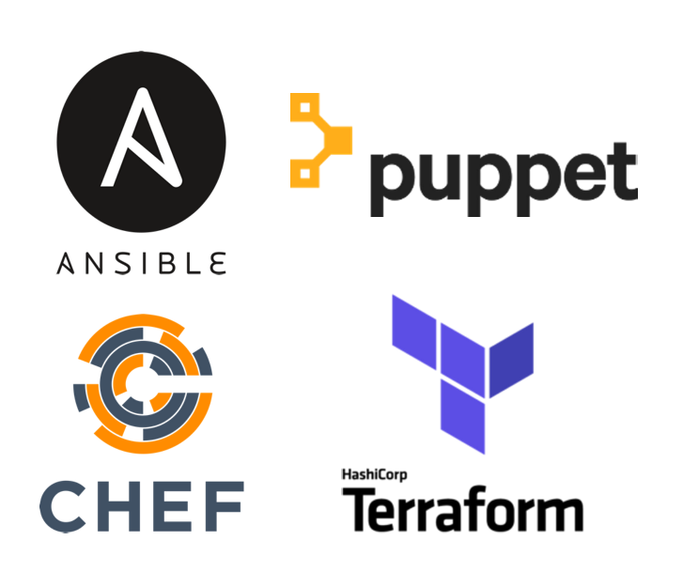
Infraestrutura ágil e infraestrutura como código
A evolução da infraestrutura ágil pode ser denominada infraestrutura como código (IaC – Infrastructure as a Code).
Existe ainda diversos softwares que podem automatizar a criação de ambientes, como Chef, Puppet, Ansible, entre outros

Slide 41
Kata
O termo Kata refere-se ao comportamento e ao pensamento na Toyota para gerenciar as pessoas e disseminar diariamente o conhecimento para melhoria continua do trabalho realizado.
Considerando que DevOps envolve a integração e a sinergia de atividades, torna-se importante refletir sobre como o Kata pode ser aplicado para disseminar o conhecimento tácito entre as equipes.

Slide 42
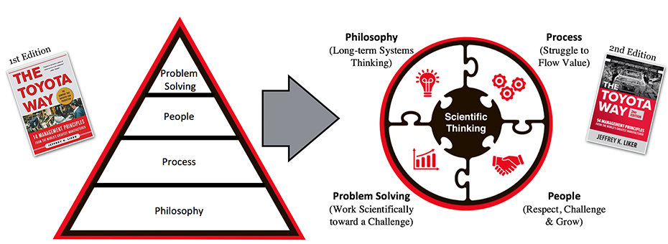
Kata

Slide 43
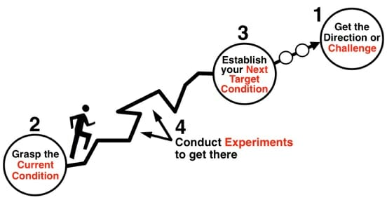
Kata
Uma boa explicação para o conceito de Kata está AQUI

Slide 44
Trabalho em andamento (WIP)
(Work In Progress -WIP) compreende todas as atividades que estão em desenvolvimento ou parcialmente acabadas e ficam à espera de conclusão para serem implantadas.
As Práticas Lean e métodos ágeis recomendam limitar o trabalho em andamento, pois é considerado como um inventário que não está agregando valor ao cliente e pode se transformar em um desperdício puro se não for mais necessário com o passar do tempo.

Slide 45
Trabalho em andamento (WIP)
Desta forma, o sistema empurrado passa para um sistema puxado, onde não será mais Possível iniciar alguma atividade antes de finalizar outra que esteja em andamento.
Um exemplo simples de como a limitação do WIP pode evitar o desperdício é que podemos trocar 10 atividades em andamento com 50% de conclusão, mas nenhuma efetivamente concluida, por 5 atividades completas e 5 atividades a iniciar.

Slide 46
Trabalho em andamento (WIP)
Observe no exemplo da figura a seguir que na perspectiva do cliente o que vale é a entrega final e de nada adianta a ocupação total das equipes em muitas atividades
Dessa forma, é mais eficaz o foco de todos para entregar com qualidade e de forma incremental o famoso lote pequeno preconizado pelo Lean.
Essa prática colabora para evitar a disseminação da clássica irritante frase está pronto falta apenas testar

Slide 47
Trabalho em andamento (WIP)

Slide 48
Débito técnico
Também conhecido como Divida Técnica, este conceito envolve a degradação dos sistemas ao longo do tempo quando não existem ações para garantir a qualidade do código.
Um débito técnico pode ser um código mal estruturado, uma vulnerabilidade de segurança, um ponto no código não performático ou qualquer outra falha que muitas vezes não impacta em um defeito no software, mas evidencia uma certa ausência de qualidade.

Slide 49
Débito técnico
Quando não resolvemos essas situações, criam-se problemas cada vez mais difíceis de corrigir com o passar do tempo pois o objetivo conflitantes das áreas de Dev e Ops contribuem para o aumento do débito técnico.
DevOps preconiza a realização de blitz de melhoria, e essa ação consiste em agrupar frequentemente equipes multidisciplinares para resolver a dívida técnica.
Um débito técnico que não seja corrigido depois de um tempo pode se tornar um problema grande e ocasionar a quebra de uma aplicação e até mesmo instabilidades quando a carga de dados trafegada exerce um determinado limite.

Slide 50
Tempo de espera (lead time)
Alguns conceitos complementares do Lean:
Lead time (tempo de execução, ciclo ou espera): significa o tempo que medimos do início da criação de uma solicitação até sua entrega, ou seja, é o tempo gasto para transformar os recursos usados nos resultados entregues para o cliente.

Slide 51
Tempo de espera (lead time)
Tempo de processamento: representa o tempo realmente usado para executar a etapa do processo e inicia somente quando começa a trabalhar até sua conclusão, ou seja, omite o tempo em que o trabalho fica na fila.
% conclusão e precisão (completo e correto): indica o percentual que uma atividade foi concluída com sucesso na perspectiva do cliente sobre a qualidade entregue.

Slide 52
DevOps depende de código limpo
Embora as práticas DevOps descritas nesse primeiro momento ajudem com implantações continuas, um código mal escrito poderá desencadear uma série de problemas que não deixam o software de pé, seja no curto ou longo prazo.
Quando não existe uma preocupação genuína com a qualidade na origem, haverá
grande desperdício para manter o código funcionando. Na pior das hipóteses, a casa pode cair e gerar um impacto negativo exponencial.

Slide 53

DevOps depende de código limpo
Uma das obras mais brilhantes sobre software com qualidade foi organizada pelo experiente Robert C. Martin com o título "Código Limpo: habilidades práticas do agile software" (2011).
Caso você tenha interesse em ser um embaixador do movimento DevOps recomendo fortemente que incentive todos ao seu redor a conhecer e usar essas práticas mesmo que não trabalhem diretamente com codificação.

Slide 54
DevOps depende de código limpo

Slide 55
DevOps depende de código limpo
Quando falamos em transformação ágil, é frequente que o foco seja dado na conscientização das equipes sobre o novo mindset, dando pouca atenção à capacitação técnica dos times para desenvolver software com qualidade e arquitetura adequada.
Também é comum não colocar no jogo as equipes de operação (infraestrutura, segurança da informação, gestão de mudanças, auditoria, QA, etc.).
O movimento DevOps chegou para complementar essa lacuna, considerando o envolvimento de todas as equipes multidisciplinares do fluxo de valor.

Slide 56
DevOps e terceirização (CALMSS)
Uma outra evolução do termo CALMS inclui mais um S (Sourcing) para destacar a questão de terceirização.
Essa definição foi criada para representar o entendimento de outras pessoas de que as iniciativas DevOps precisam ser suportadas por uma sólida estratégia de terceirização.
É necessário uma visão humanizada para com os terceirizados. Muitas vezes, a cultura da empresa acabam discriminando as pessoas que não são funcionários formalizados, mas desempenham tarefas tão importantes quanto os demais.

Slide 57
EXTRA: CERTIFICAÇÕES EM DEVOPS
As certificações na área de DevOps desempenham um papel essencial na validação das habilidades e competências dos profissionais nesse campo altamente procurado.
Diversas empresas e organizações reconhecidas oferecem certificações em DevOps, fornecendo uma referência padronizada para avaliar o conhecimento e a experiência dos candidatos. Alguns exemplos de certificações populares:

Slide 58
EXTRA: CERTIFICAÇÕES EM DEVOPS
"Certified DevOps Engineer" - Amazon Web Services (AWS)
https://aws.amazon.com/pt/certification/certified-devops-engineer-professional/
"DevOps Foundation" - DevOps Institute
https://www.devopsinstitute.com/certifications/devops-foundation/
“EXIN DevOps Professiona” – EXIN
https://www.exin.com/pt-br/agile-devops-lean/exin-devops/exin-devops-professional/

Slide 59
EXTRA: CERTIFICAÇÕES EM DEVOPS
Essas certificações, juntamente com outras oferecidas por empresas como Microsoft, Google e Red Hat, fornecem um reconhecimento valioso para os profissionais de DevOps e ajudam a impulsionar suas carreiras na área.

Slide 60
BIBLIOGRAFIA
FREEMAN, Emily. DevOps para leigos: os primeiros passos para o sucesso. Rio de Janeiro: Alta Books, 2021.
HUMBLE J; PRIKLANDNICKI R. Entrega Contínua: Como Entregar Software de Forma Rápida e Confiável. São Paulo: Bookman, 2013.
MUNIZ, A.; et al. Jornada Devops: Unindo Cultura Ágil, Lean e Tecnologia Para Entrega De Software Com Qualidade. São Paulo: Brasport, 2019.
SATO D. DevOps na prática: entrega de software confiável e automatizada. São Paulo: Casa do Código, 2014.
SILVA, R. Entrega contínua em Android: Como automatizar a distribuição de apps. São Paulo: Casa do Código, 2016.

Slide 61
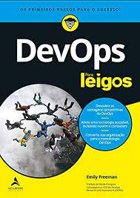

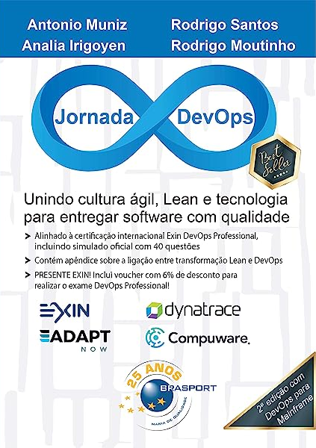
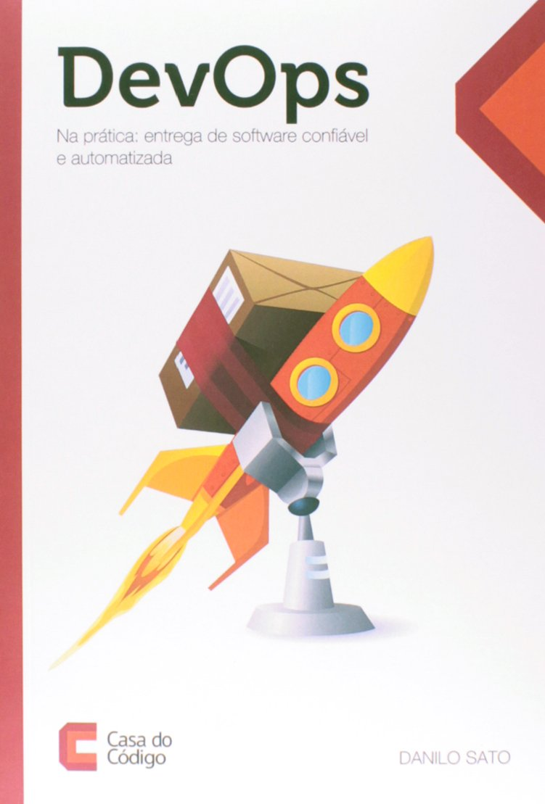
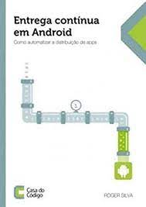
BIBLIOGRAFIA

